Slide 1
ŽIVOT KARLA IV.
Bára Ondráčková

Slide 2
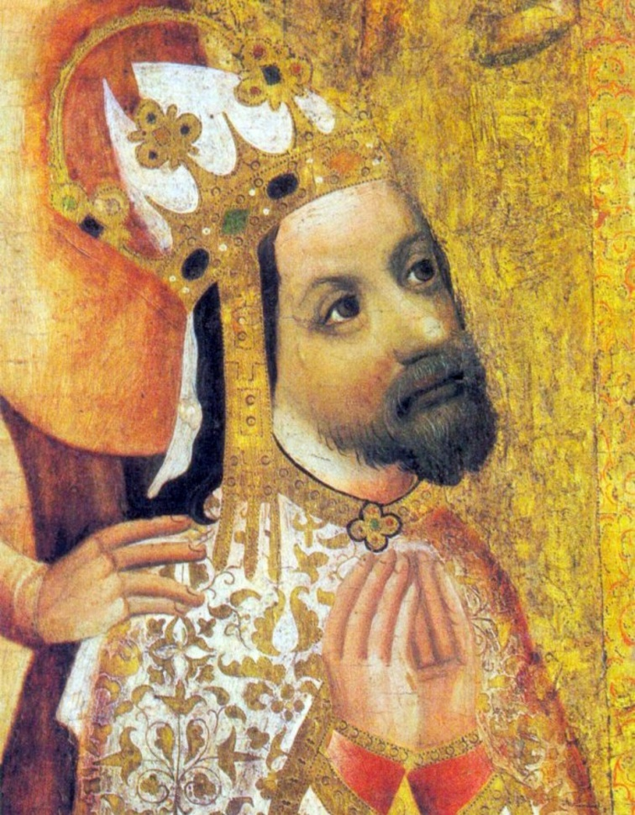
KAREL IV.
(1316-1378)
„Otec vlasti“
1346 = římsko-německý král
1355 = římský císař

Slide 3
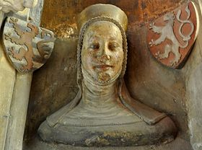
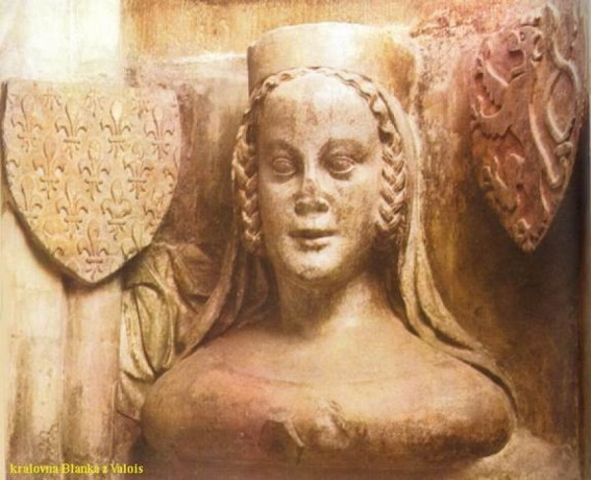
RODINA
Matka: Eliška Přemyslovna
Otec: Jan Lucemburský
Manželky: -Blanka z Valois
-Anna Falcká
-Anna Svídnická
-Alžběta Pomořanská

Slide 4
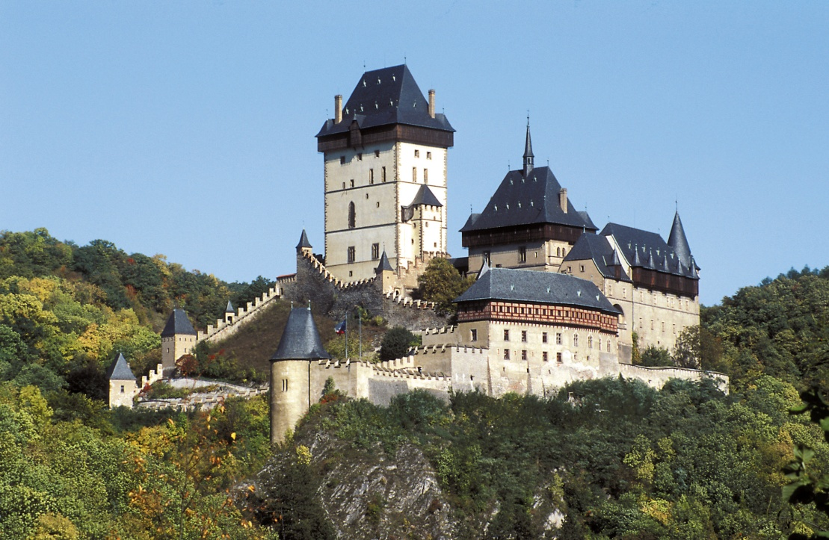
VÝZNAMNÉ STAVBY
Nové Město pražské
Karlův most
Karlova univerzita v Praze
Karlštejn
Svatovítská katedrála
Kaple sv. Václava
Pražský hrad

Slide 5
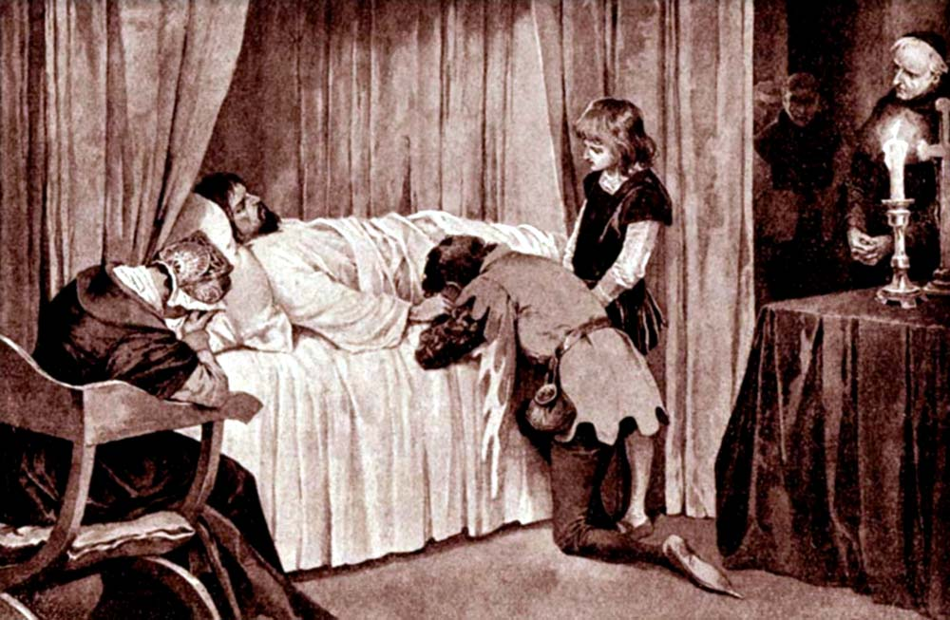
SMRT
V roce 1350 vážně onemocněl.
Měl ochrnuté všechny čtyři končetiny a ležel
bezvládně na lůžku.
Jednalo se o vážný úraz, který si způsobil
při rytířském turnaji.
Měl těžce pohmožděnou krční páteř a přeražené
oba kloubní výběžky dolní čelisti.
Karel IV. však nakonec zemřel na zápal plic,
v 62 letech 29.listopadu 1378 v Praze.

Slide 6
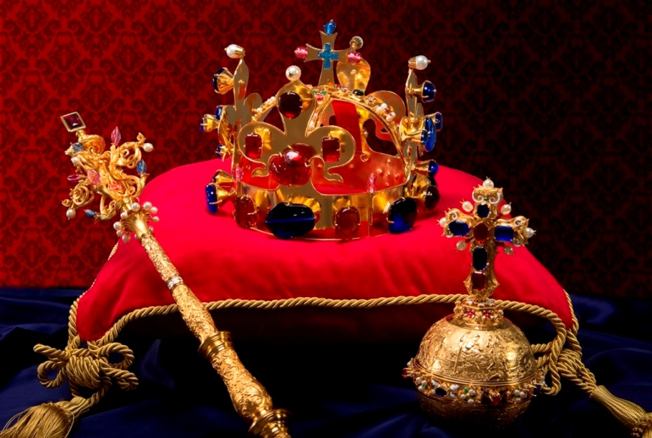
ZAJÍMAVOSTI
Karlův most nahradil předchozí Juditin most,
stavba byla dokončena v roce 1402
Karel IV. byl vychován ve Francii
Ne každý spor řešil mírovou dohodou
Původně se měl jmenovat Václav, ale byl biřmován
a jméno Karel IV. Dostal po francouzském králi
Uměl německy, francouzsky, latinsky, italsky a česky
Nechal zhotovit korunovační klenoty

Slide 7
ZDROJE
https://www.google.cz/search?q=karel+iv&espv=2&biw=1366&bih=667&source=lnms&tbm=isch&sa=X&ved=0ahUKEwjujJzcttbMAhXnIMAKHZDfC8EQ_AUIBigB#imgrc=62dz2idY75RRcM%3A
https://www.google.cz/search?q=karel+iv&espv=2&biw=1366&bih=667&source=lnms&tbm=isch&sa=X&ved=0ahUKEwjujJzcttbMAhXnIMAKHZDfC8EQ_AUIBigB#tbm=isch&q=eli%C5%A1ka+p%C5%99emyslovna&imgrc=rWqf3HY6jvvLdM%3A
https://www.google.cz/search?q=karel+iv&espv=2&biw=1366&bih=667&source=lnms&tbm=isch&sa=X&ved=0ahUKEwjujJzcttbMAhXnIMAKHZDfC8EQ_AUIBigB#tbm=isch&q=blanka+z+valois&imgrc=ldMbVrfxRPB8hM%3A
https://www.google.cz/search?q=karel+iv&espv=2&biw=1366&bih=667&source=lnms&tbm=isch&sa=X&ved=0ahUKEwjujJzcttbMAhXnIMAKHZDfC8EQ_AUIBigB#tbm=isch&q=karl%C5%A1tejn&imgrc=guavVZVPs3AKjM%3A
https://www.google.cz/search?q=karel+iv&espv=2&biw=1366&bih=667&source=lnms&tbm=isch&sa=X&ved=0ahUKEwjujJzcttbMAhXnIMAKHZDfC8EQ_AUIBigB#tbm=isch&q=korunova%C4%8Dn%C3%AD+klenoty&imgrc=20uplf80o8wvJM%3A
https://www.google.cz/search?q=karel+iv&espv=2&biw=1366&bih=667&source=lnms&tbm=isch&sa=X&ved=0ahUKEwjujJzcttbMAhXnIMAKHZDfC8EQ_AUIBigB#tbm=isch&q=smrt+karla+iv&imgrc=MUP7j8eqopqu_M%3A

